Slide 1
Il problema Dolore e la sua Cura
Il dolore che persiste per più di 3-6 mesi è chiamato "dolore cronico" (DC). Rappresenta una vera e propria malattia
Raffaeli, W., &Arnaudo, E. (2017). Pain as a disease: an overview. Journal of pain research, 10, 2003
Il DC è stato inserito anche nella Classificazione Internazionale delle Malattie (ICD-11)
Treede, R. D., Rief, W., Barke, A., Aziz, Q., Bennett, M. I., Benoliel, R. &Giamberardino, M. A. (2019). Chronic pain as a symptom or a disease: the IASP Classification of Chronic Pain for the: International Classification of Diseases:(: ICD-11:). Pain, 160(1), 19-27
Il DC non è una semplice estensione temporale del dolore acuto, poiché è associato a complessi cambiamenti biologici dovuti a meccanismi fisiopatologici come la sensibilizzazione centrale e l'alterazione della modulazione del dolore
Tracey, I., & Bushnell, M. C. (2009). How neuroimaging studies have challenged us to rethink: is chronic pain a disease? The journal of pain, 10(11), 1113-1120

Slide 2
Epidemiologia e impatto del Dolore Cronico sulla salute in Europa 1/2
Se consideriamo che in Europa ci sono circa 740 milioni di persone e che circa il 20% prova dolore per più di 3 mesi, allora sono circa 150 milioni gli europei affetti da DC
Thematic Network on the Societal Impact of Pain – recommendation for Policy Action – 05 November 2018 https://ec.europa.eu/health/sites/health/files/policies/docs/ev_20181112_co07_en.pdf
Un recente studio europeo sul dolore ha registrato tassi più elevati di dolore nelle donne e nelle persone con ridotte possibilità economiche, svelando così il cosiddetto “pain-gap” correlato a reddito e genere
Todd, A., McNamara, C. L., Balaj, M., Huijts, T., Akhter, N., Thomson, K., ... & Bambra, C. (2019). The European epidemic: pain prevalence and socioeconomic inequalities in pain across 19 European countries. European Journal of Pain, 23(8), 1425-1436.
Un’analisi dei dati di morbilità e disabilità tratta dal Global Burden of Disease Study evidenzia l'elevata importanza del dolore e delle malattie ad esso associate come causa globale di disabilità sia nei Paesi sviluppati che in quelli in via di sviluppo
Rice, A. S., Smith, B. H., & Blyth, F. M. (2016). Pain and the global burden of disease. Pain, 157(4), 791- 796.
Il DC comporta un enorme onere per i malati, i caregiver, i sistemi sanitari e le economie europee. Per questo, molti stakeholder in tutto il mondo chiedono ai governi di fare del DC una priorità di salute pubblica
Hanna, M. (2012). Pain in Europe: a public health priority. Journal of Pain & Palliative Care Pharmacotherapy, 26(2), 182-184.

Slide 3
Epidemiologia e impatto del Dolore Cronico sulla salute in Europa 2/2
Non sorprende che il DC sia uno dei motivi principali per cui le persone escono prematuramente dal mercato del lavoro e che contribuisca in modo significativo al pensionamento per invalidità
Saastamoinen, P., Laaksonen, M., Kääriä, S. M., Lallukka, T., Leino-Arjas, P., Rahkonen, O., &Lahelma, E. (2012). Pain and disability retirement: a prospective cohort study. Pain, 153(3), 526-531.
In Europa i costi sanitari e socioeconomici del dolore cronico sono elevati e stimati pari al 3-10% del prodotto interno nazionale lordo europeo.
Breivik, H., Eisenberg, E., & O’Brien, T. (2013). The individual and societal burden of chronic pain in Europe: the case for strategic prioritisation and action to improve knowledge and availability of appropriate care. BMC public health, 13(1), 1-14
Analisi effettuate nei principali Paesi UE evidenziano che il 21% dei pazienti affetti da dolore cronico non è in grado di lavorare e il 61% di coloro che lavorano lamenta un effetto negativo del dolore sull’attività lavorativa
Kantar Health. National Health and Wellness Survey, 2010

Slide 4
Il Dolore in Italia
Gli ultimi studi pan-europei riportano un dato di prevalenza del dolore cronico in Italia del 26%, associato a grave disagio socio-economico dei malati
Breivik H, et al . Survey of chronic pain in Europe: prevalence, impact on daily life, and treatment. Eur J Pain. 2006;10(4):287-333
Un dato del 24% è stato confermato anche in un recente studio italiano effettuato sulla popolazione gemellare dall’Istituto Superiore di Sanità con Fondazione ISAL
An Italian Twin Study of Non-cancer Chronic Pain as a Wide Phenotype and its Intensity. Corrado Fagnani, Virgilia Toccaceli, Michael Tenti, Emanuela Medda, Maurizio Ferri, Maria Antonietta Stazi and William Raffaeli Medicina submitted settembre 2022

Slide 5
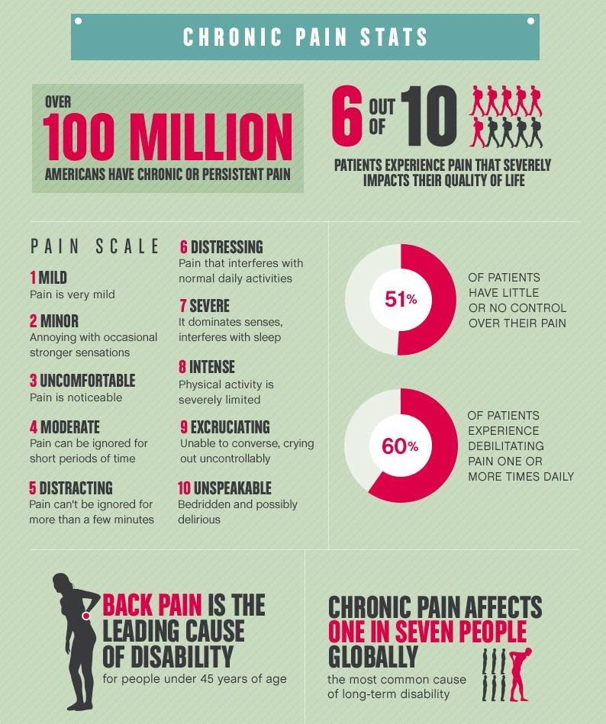
Il dolore cronico negli Stati Uniti
Molti pazienti (100 milioni) soffrono di dolore cronico
La metà non ha un adeguato controllo del dolore
Fonte: https://online.regiscollege.edu/blog/patient-education-chronic-pain/

Slide 6

Gli effetti indesiderati delle Linee guida CDC 2016, stilate per ridurre l’elevata prescrizione di oppioidi in USA:
Trattamento del dolore ostacolato per 18 milioni di americani
Aumento delle visite (+50%) per dolore in Pronto Soccorso per i pazienti oncologici
Fonte: https://thehill-com.cdn.ampproject.org/c/s/thehill.com/opinion/healthcare/583332-the-opioid-crackdown-leaves-chronic-pain-patients-in-limbo?amp

Slide 7
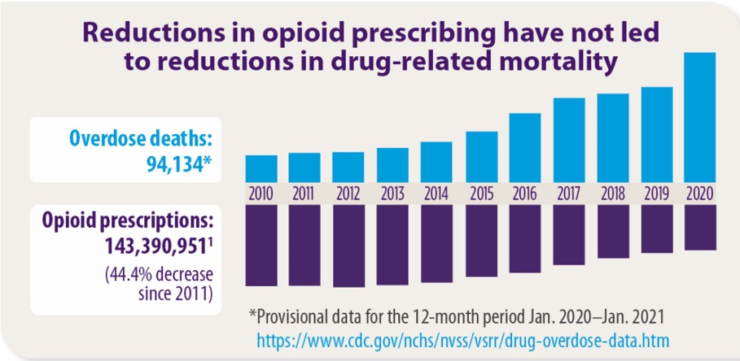
Sebbene in USA le prescrizioni di oppioidi in 10 anni si siano dimezzate, le morti da overdose non sono diminuite, a conferma del fatto che oggi non sono più i farmaci del dolore i responsabili di questa situazione
Opioid prescriptions
255,207,954
2012

Slide 8

Non c’è una relazione diretta tra dosaggi alti prescritti e morti da overdose
Le Linee guida CDC non hanno ridotto i decessi per overdose
LEGENDA
MME= milligrammi di morfina equivalente.
OTA= opiate treatment admission (n. di persone che entra in trattamento per dipendenza da oppioidi).
POD= opioid prescription deaths (n. di morti per overdose da oppioidi prescritti).

Slide 9
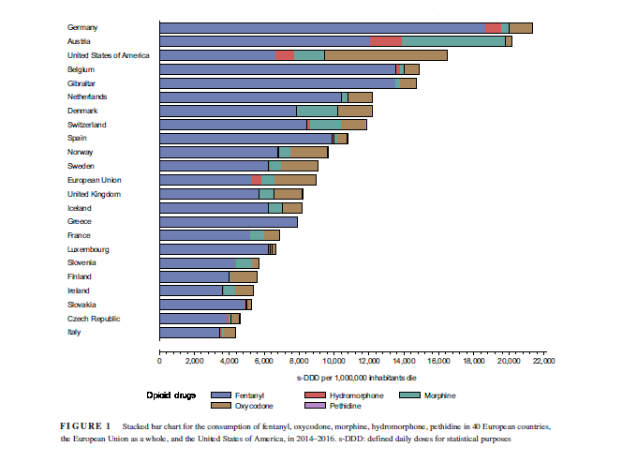
Nessuna «opioid crisis» in Europa, nonostante DDD importanti in Germania e Austria (dati riferiti al periodo 2014-2016)
Fonte: Bosetti C, et al. Eur J Pain. 2019 Apr;23(4):697-707.

Slide 10
Bassissimo rischio di abuso/dipendenza per antidolorifici oppioidi usati nella terapia del dolore
Fonte: Marschall U, et al. Eur J Pain. 2016 May;20(5):767-76.
*correction

Slide 11
Crisi degli oppioidi: USA e EU come il giorno e la notte
DDD superiori a quelle USA in alcuni Paesi europei (Germania, Austria)
Basso rischio di overdose in Europa (nessuna segnalazione salute pubblica)
Sistemi sanitari diversi
Maggiori controlli in EU
In Italia tracciabilità prescrizioni per controllo con codice di esenzione TDL

Slide 12
E in Italia?

Slide 13
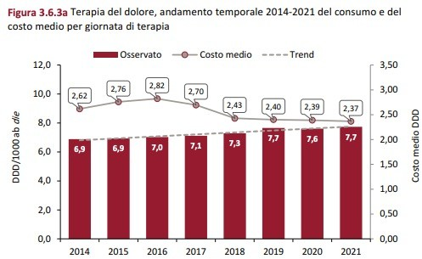
Terapia del dolore 2022 in Italia (OSMED)
Il mercato è stabile
La spesa cala
DDD & Daily Price (€)
10
8
6
4
2
0
DDD/1000
Average Daily Price (€)
2021
2018
2019
2020

Slide 14
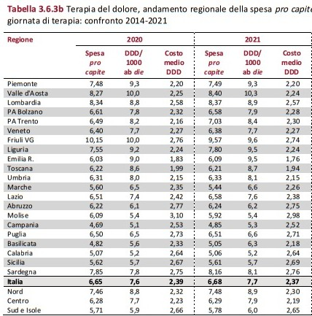
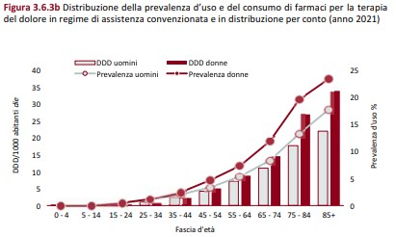
Terapia del dolore 2022 in Italia (OSMED)
Divario Nord Sud marcato
I pazienti sono anziani e donne

Slide 15
Terapia del dolore 2022 in Italia: ancora troppi FANS (OSMED)
DDD & Daily Price (€) in 2021
20
15
10
5
0
L’uso degli oppioidi per DDD è molto inferiore a quello dei FANS, il cui impiego è in aumento
DDD/1000
Average Daily Price (€)
NSAIDS
OPIOIDS
TREND VS PREVIOUS YEAR
15
13.9
10.3
10.2
10
6.1
5
0.6
0
-5
-2.5
TAPENTADOL
OXY-NAL
BUPRENORPHINE
DICLOFENAC
IBUPR.
KETOROLAC
TAPENTADOL
OXY-NAL
BUPRENORPHINE
DICLOFENAC
IBUPR.
KETOROLAC

Slide 16


Oppioidi vs FANS: usati poco e per brevi periodi
Oppioidi
Antinfiammatori
DDD/1000 Abitanti= 7,7
Nessuna crescita vs anno precedente
ETA’ (MEDIANA) dei paz. trattati 71 anni
CONSUMI nel Nord Italia +15% vs media
CONSUMI nel Sud Italia -22% vs media
DURATA DEL TRATTAMENTO:
50% dei pazienti < 2 settimane/anno
34,5% dei pazienti un’unica prescrizione/anno
DDD/1000 Abitanti = 17,8
In crescita del 5,6% vs anno precedente
ETA’ (MEDIANA) dei paz. trattati 63 anni
I CONSUMI nel Sud (20,5 DDD) sono doppi di quelli del Nord (10,3 DDD)
DURATA DEL TRATTAMENTO:
45 giorni all’anno

Slide 17
La terapia del dolore in Italia
Questo grave stato di scarso utilizzo dei farmaci oppioidi per tempi prolungati capaci di coprire il bisogno di cura del dolore persistente ci svela in maniera precisa come, ancora oggi, troppe persone affette anche da un dolore severo di natura oncologica o da gravi stati di dolore cronico, che persistono per mesi, siano lasciate sole nella loro sofferenza e come la classe medica si avvalga di farmaci inappropriati per una cura ottimale di stati di dolore tragico e severo.

Slide 18
Azioni proposte da ISAL/Società Scientifiche
Sviluppare PDTA/ Registri regionali dedicati al buon uso degli oppioidi e alla prevenzione di malpractice e abuso
Maggior appropriatezza prescrittiva (in particolare al Sud)
Monitoraggio e divulgazione dei consumi interregionali
Formazione ECM dedicata alle buone pratiche analgesiche nei differenti setting di cura per tutte le discipline specialistiche - spazi dedicati all’interno dei principali simposi societari
Formazione per i Farmacisti al fine di sostenere il buon uso dei farmaci oppioidi
Collaborazione con le Istituzioni (es. eliminazione warning abuso)
Applicazione della Legge 38/2010 anche nella parte di reportistica al Parlamento

